Slide 1
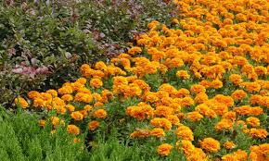
সবাইকে শুভেচ্ছা

Slide 2
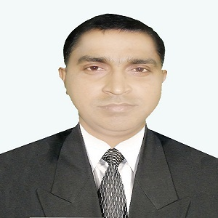
পল্লব কুমার গোস্বামী
সহঃ শিক্ষক
শাহ-নূর সরকারি প্রাথমিক বিদ্যালয়,
ভাঙ্গুরা, পাবনা ।

Slide 3
পাঠ পরিচিতি
শ্রেণিঃ ২য়
বিষয়ঃ বাংলা
পাঠঃ আমাদের দেশ ( কবিতা )
পৃষ্ঠা - ১২

Slide 4
শিখন ফলঃ
আজকের এই পাঠ শেষে শিক্ষার্থীরা শুদ্ধ ও প্রমিত উচ্চারণে বাংলা পড়তে ও লিখতে পারবে ।

Slide 5
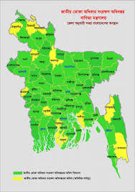
বাংলাদেশের মানচিত্র

Slide 6
আজকের পাঠের বিষয়
আমাদের দেশ

Slide 8
১২ পৃষ্ঠা

Slide 9
নতু্নশব্দ
হেলা
শেফালী
বেলা
খেত

Slide 10
এসো নতুন শব্দের অর্থ শিখি
এক ধরনের ফুল
শেফালী
বেলা
সময়
হেলা
অবহেলা
খেত
ফসলের মাঠ

Slide 11
এসো বাক্য তৈরি করি
শেফালী
শেফালী ফুল দেখতে খুব সুন্দর ।
বেলা
দুপুর বেলায় বাহিরে যেওনা ।
হেলা
কাউকে অবহেলা করবে না ।
খেত
মাঠ ভরা খেত দেখতে খুব সুন্দর লাগে ।

Slide 12
শুন্যস্থান পূরণঃ
বেলা
শেফালী
হেলা
ক) কোন কাজকে .................................... করব না।
খ) সারা.......................................... খেলা করবে না ।
গ) ............... ফুল দিয়ে মালা গাঁথি ।

Slide 13
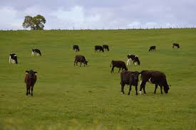
মাঠে গরু চরে

Slide 14
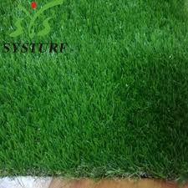
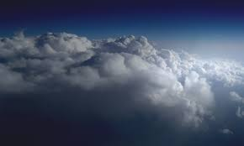
সবুজ ঘাস
মেঘ

Slide 15
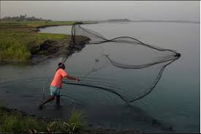
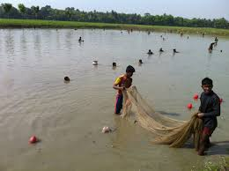
জেলেরা মাছ ধরে।

Slide 16
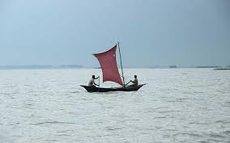
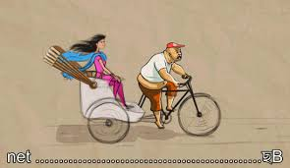
মাঝি
নৌকা চালান ।
রিক্সাচালক
রিকশা চালান ।

Slide 17
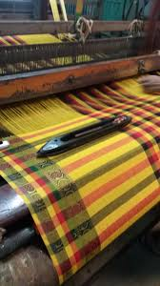
তাঁতি
কাপড় তৈরি করেন ।
জেলে
মাছ ধরেন ।

Slide 18
মূল্যায়ণঃ
১। মাঠে কারা চরে ?
২। চাষ করেন কারা ?
৩। মাছ ধরেন কারা ?
৪। রাখাল কী করেন ?
৫। চাষা ভাই কী করেন ?
৬।সকলের মুখে হসি কেন ?

Slide 19
বাড়ির কাজঃ
তোমরা চার পাশে আর কী কী পেশার মানুষ দেখ ? তাদের তালিকা তৈরি করে নিয়ে আসবে ।

Slide 20
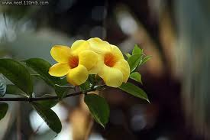
ধন্যবাদ

